Slide 1
Smart Construction ホーム画面切替ガイド
2025/03/13改定版

Slide 2
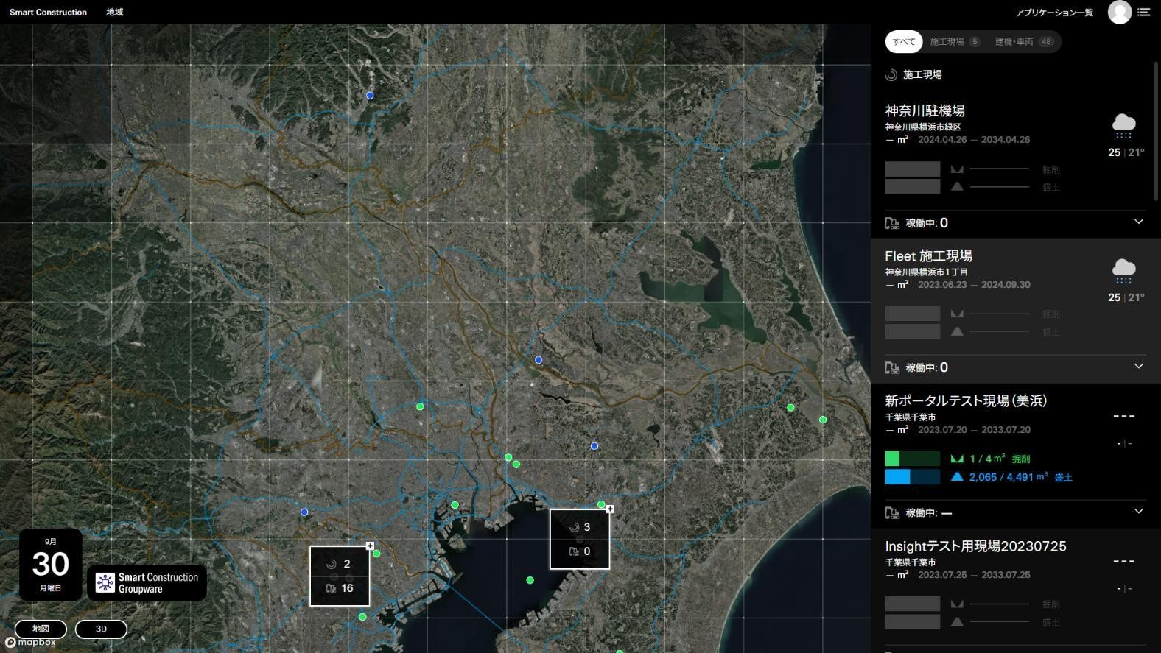
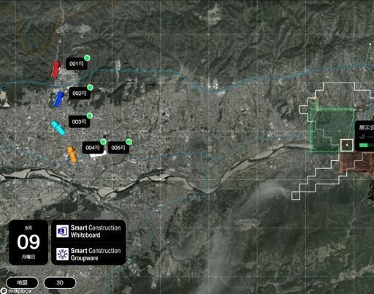
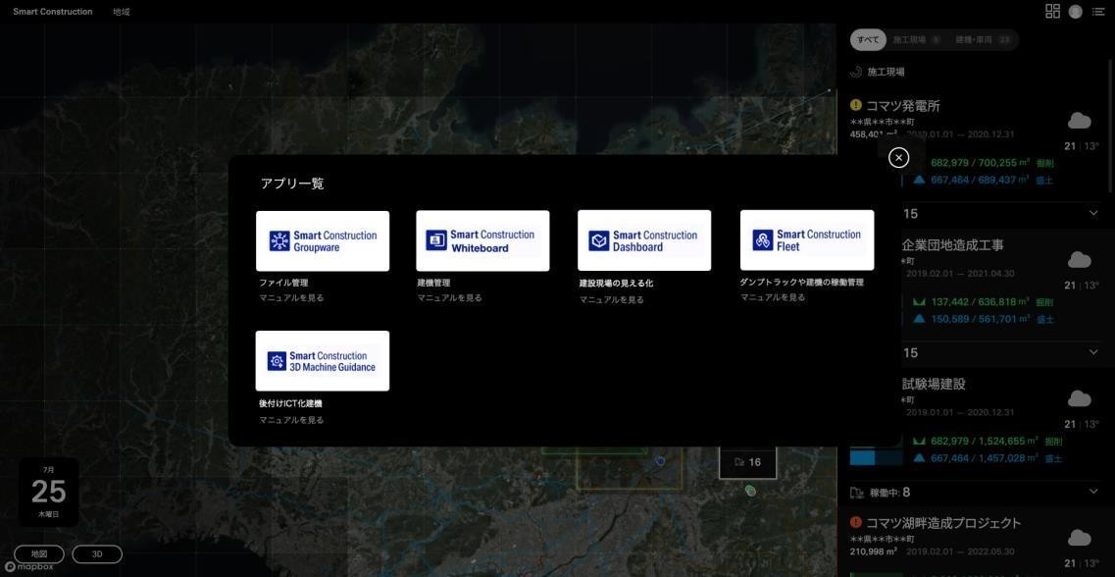
1．Smart Constructionホームについて
1
Smart Construction Portalは名称がSmart Constructionホームとなり、ソリューションの入口となります。
新：Smart Constructionのホーム画面
現在 ”Smart Construction Portal”
新 ”Smart Construction”に変更予定。（Smart Construction ホームと呼称)
地図上の車両や土工進捗を確認しながら、
各ソリューションの詳細情報に素早くアクセスが可能です。
現場作成やユーザ設定など、管理設定は管理設定画面をご利用ください。

Slide 3
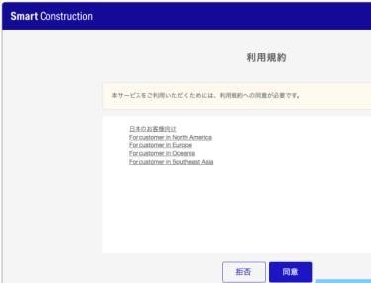
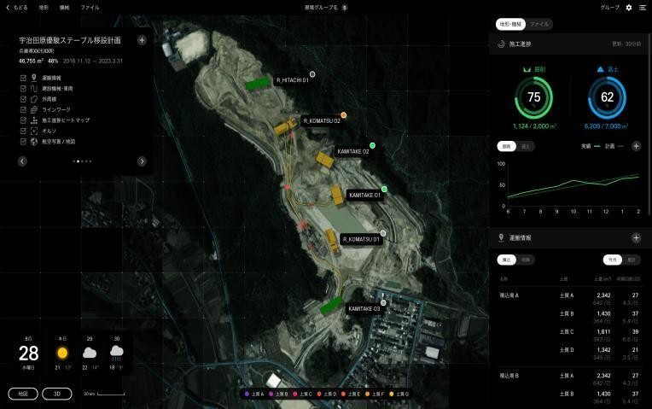
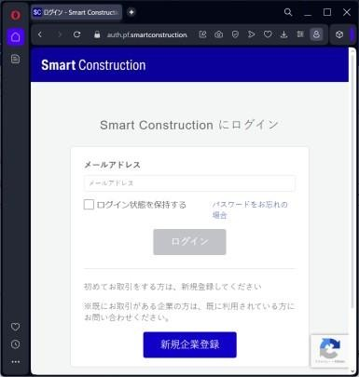
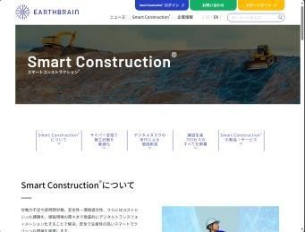
2．Smart Constructionホームの起動について
2
新規ユーザはメールのURLから、2回目以降はブックマークや検索エンジンから「Smart Construction」と検索いただき、Smart Constructionログインボタンから起動します。
「招待されました」 メールのURLクリック
利用規約の同意画面
新規ユーザ
Smart Construction ホーム
地
ー _{図}
ム
従来ユーザ/2回目以降のログイン
現場詳細へ移
動
ログイン認証画面
Smart Construction

Slide 4
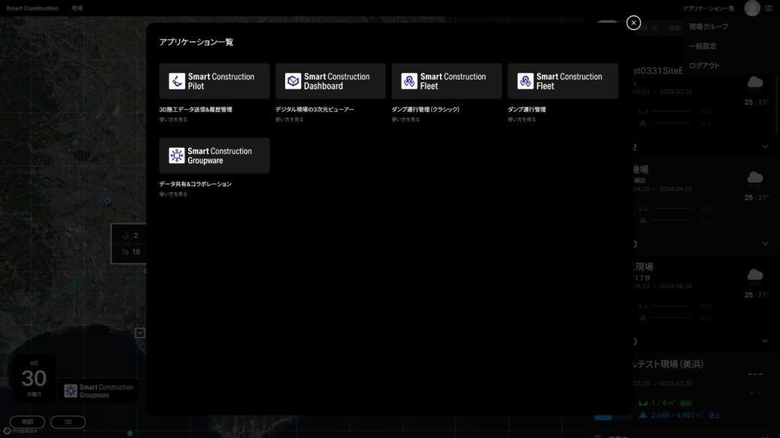
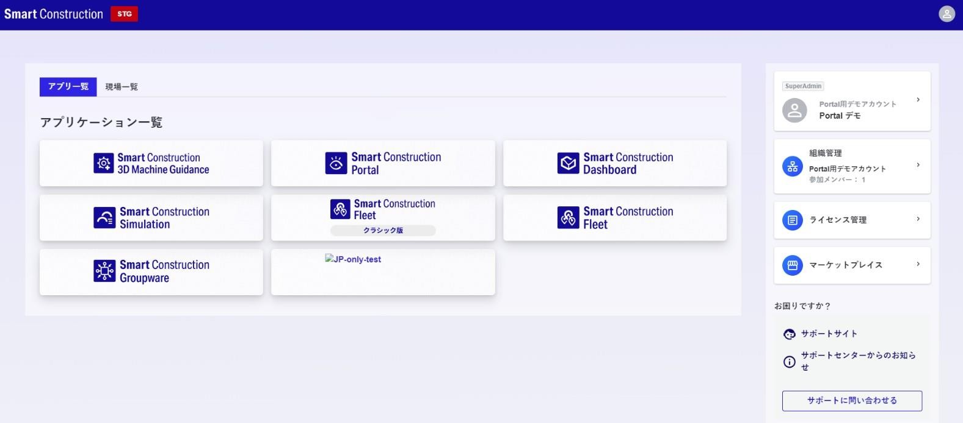
3．ログイン時のホーム画面
3
ログイン後に表示するホーム画面について、以下の2つを好みによって設定いただくことが可能です。
① Smart Constructionホーム画面
地図上の情報から知りたい詳細情報にアクセス可能です。詳細については次ページを参照ください。
「3-1.Smart Constructionアプリケーション一覧について」
② 管理設定画面
従来のホーム画面です。
現場作成やユーザ設定など、管理設定を行う事が可能です。詳細については以下のページを参照ください。
「3-2.管理設定画面の機能について」

Slide 5
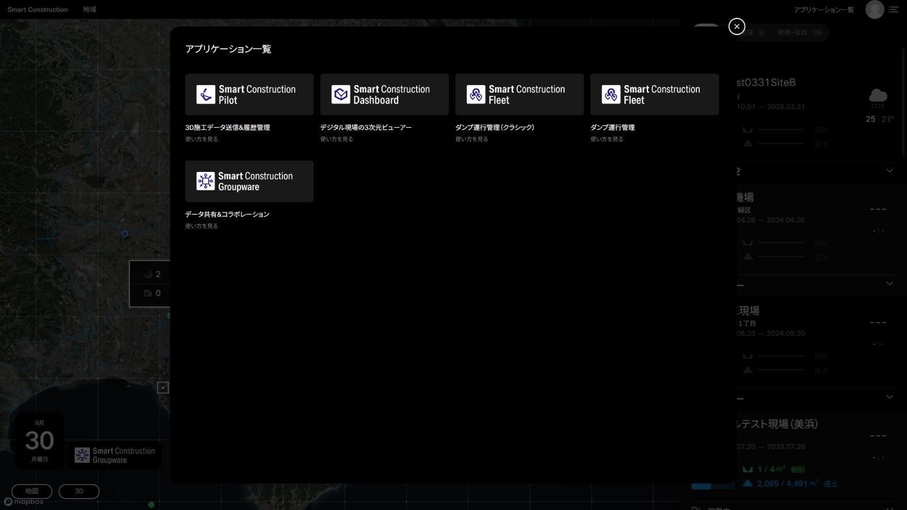
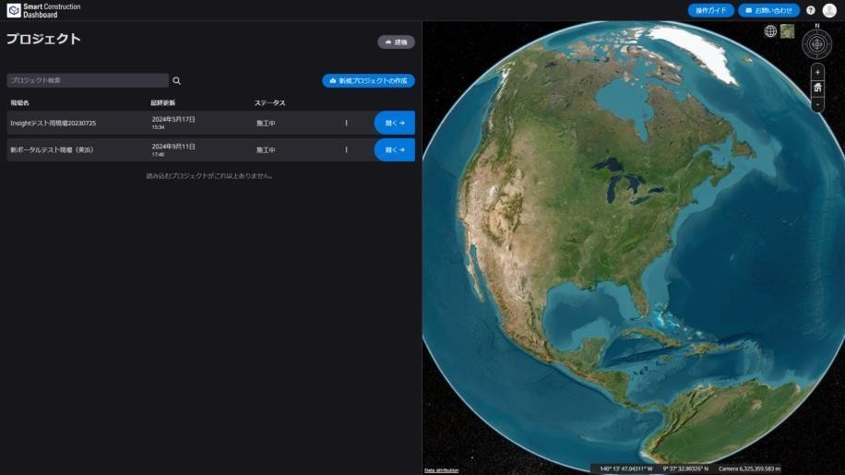
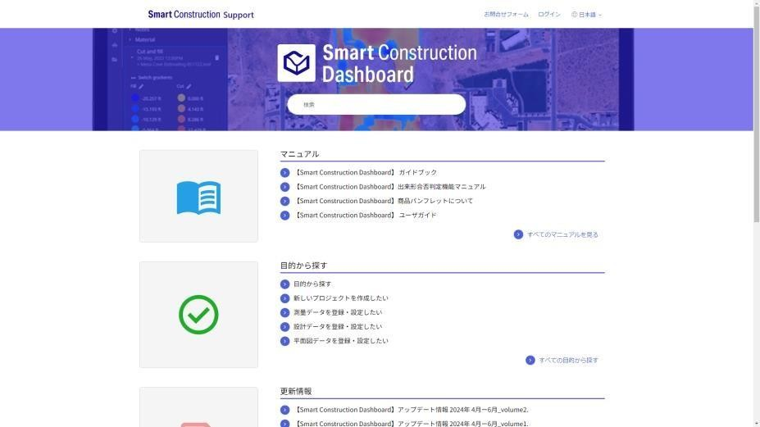
3-1.Smart Constructionホーム画面 アプリケーション一覧について
4
・Smart Constructionホーム画面では、ソリューションへの遷移のほかサポートページへの遷移が可能です。
① 連携先のアプリケーションが別タブで起動します
② サポートサイトのマニュアルページが別タブで開きます

Slide 6
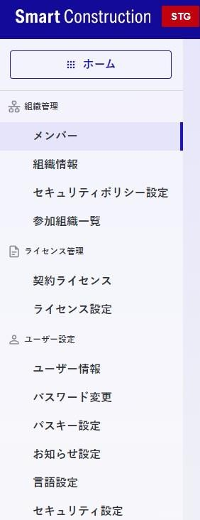
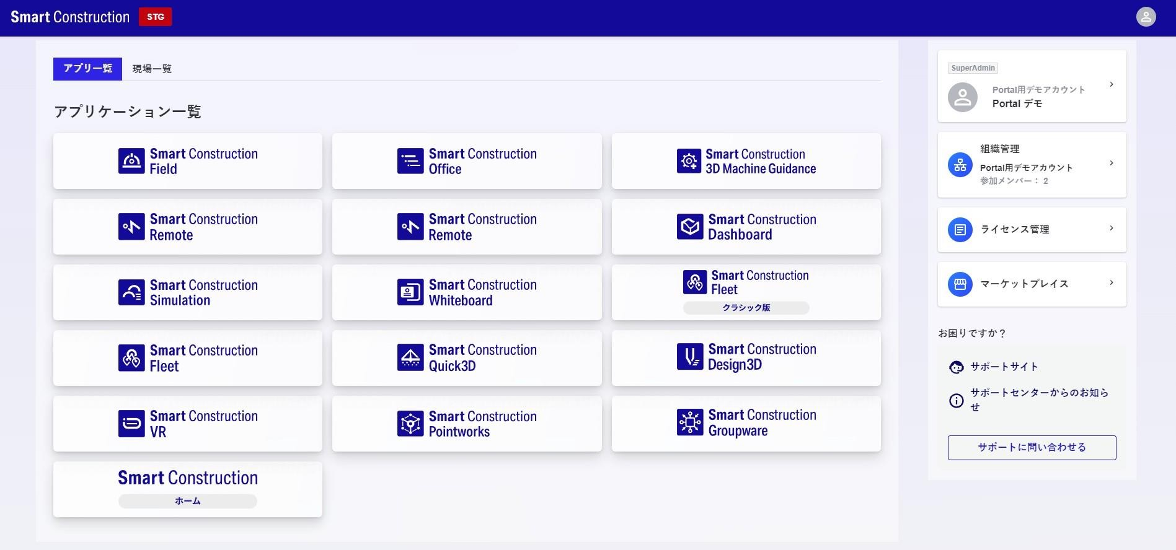
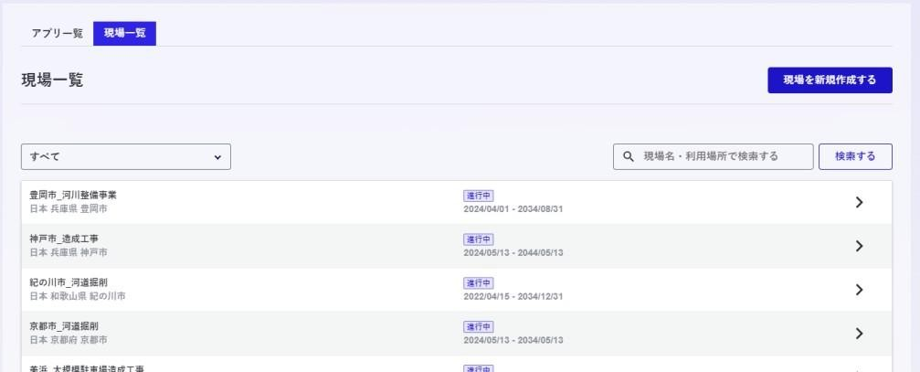
3-2. 管理設定画面の機能について
5
管理設定画面では、現場作成の他、ユーザー設定、組織管理、ライセンス管理の設定を
行う事が可能です。
ユーザ個別の設定や企業設定を行います
新規現場の作成や
現場の詳細情報を確認できます

Slide 7
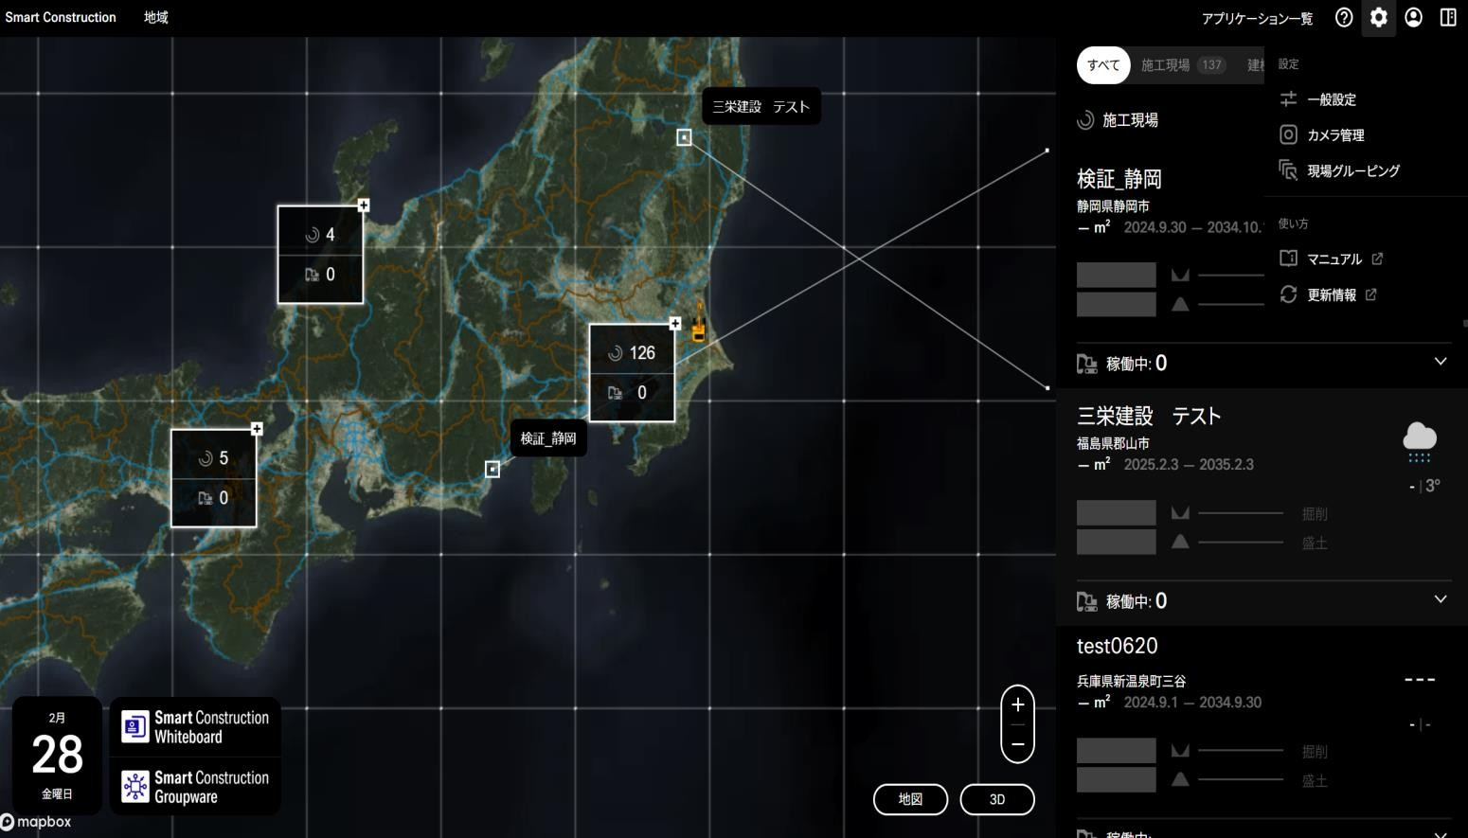
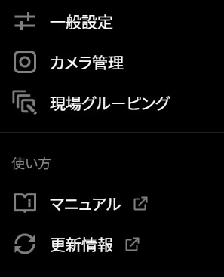
4．ホーム画面の切替手順①
6
①Smart Constructionホーム→管理設定画面
ログイン時に表示されるホーム画面の切り替え方法（Smart Constructionホーム→管理設定画面）を説明します。
Smart Constructionホームの右上部の「設定アイコン」をクリックします。
プルダウンメニューから、「一般設定」をクリックします。
１．
2．

Slide 8
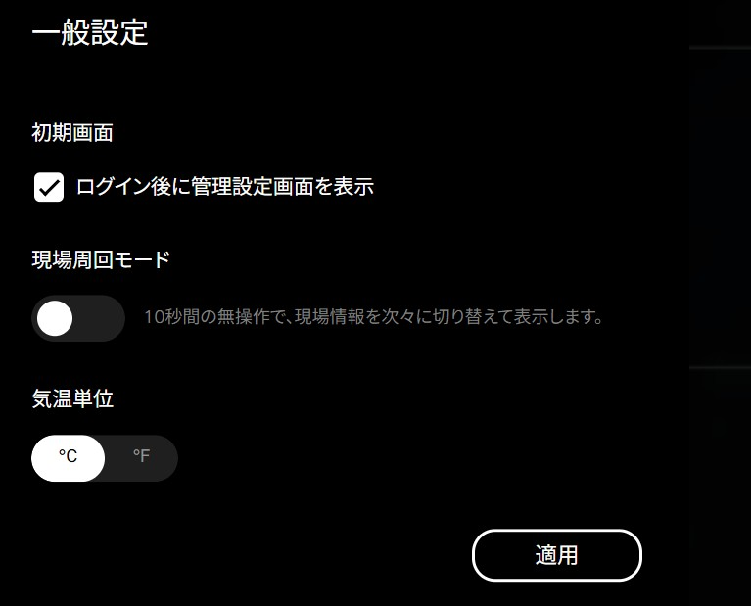
4．ホーム画面の切替手順①
7
3．「ログイン後に管理設定画面を表示」のチェックを入れることで、次回ログイン時より管理設定画面がデフォルト表示されます。
3．

Slide 9
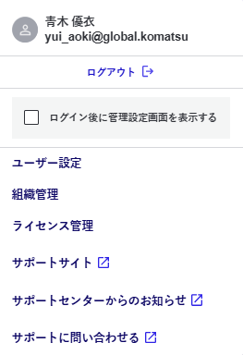
4．ホーム画面の切替手順②
8
②管理設定画面→Smart Constructionホーム
ログイン時に表示されるホーム画面の切り替え方法（管理設定画面→Smart Constructionホーム）を説明します。
管理設定画面の右上部の「プロフィールアイコン」をクリックします。
プルダウンメニューから、「ログイン後に管理設定画面を表示する」のチェックを外すことで、次回ログイン時より、Smart Constructionホーム画面がデフォルト表示されます。
1．
2．

Slide 10
9
EOF

